Slide 1

Geografía como Ciencia
Multiversidad Latinoamericana
Unidad Mexicali Centro
GEOGRAFÍA
Docente: I.Q. Anahí
Campos López

Slide 2
Justificación
Se utilizarán las herramientas gráficas para proporcionar mayor énfasis al aprendizaje, teniendo como objetivo la comprensión integral del tema a tratar en esta presentación. ¿Cómo se relacionan otras ciencias con la Geografía?

Slide 3
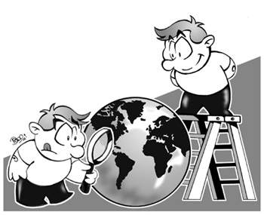
Geografía - concepto
La Geografía es la ciencia que estudia el espacio geográfico.
Espacio geográfico: conjunto de relaciones entre la superficie terrestre y la distribución espacial de sus elementos físicos y biológicos; y las relaciones recíprocas entre dicha distribución territorial y los distintos fenómenos sociales, económicos, políticos y culturales que se manifiestan en la Tierra.

Slide 4

Disciplinas que colaboran con la Geografía
Historia
Sociología
Psicología
Astronomía
Física
Matemáticas
Química
Biología
Arquitectura
Dibujo
Biología
Botánica
Zoología
Agronomía
Topografía
Meteorología
Estadística
Demografía

Slide 5
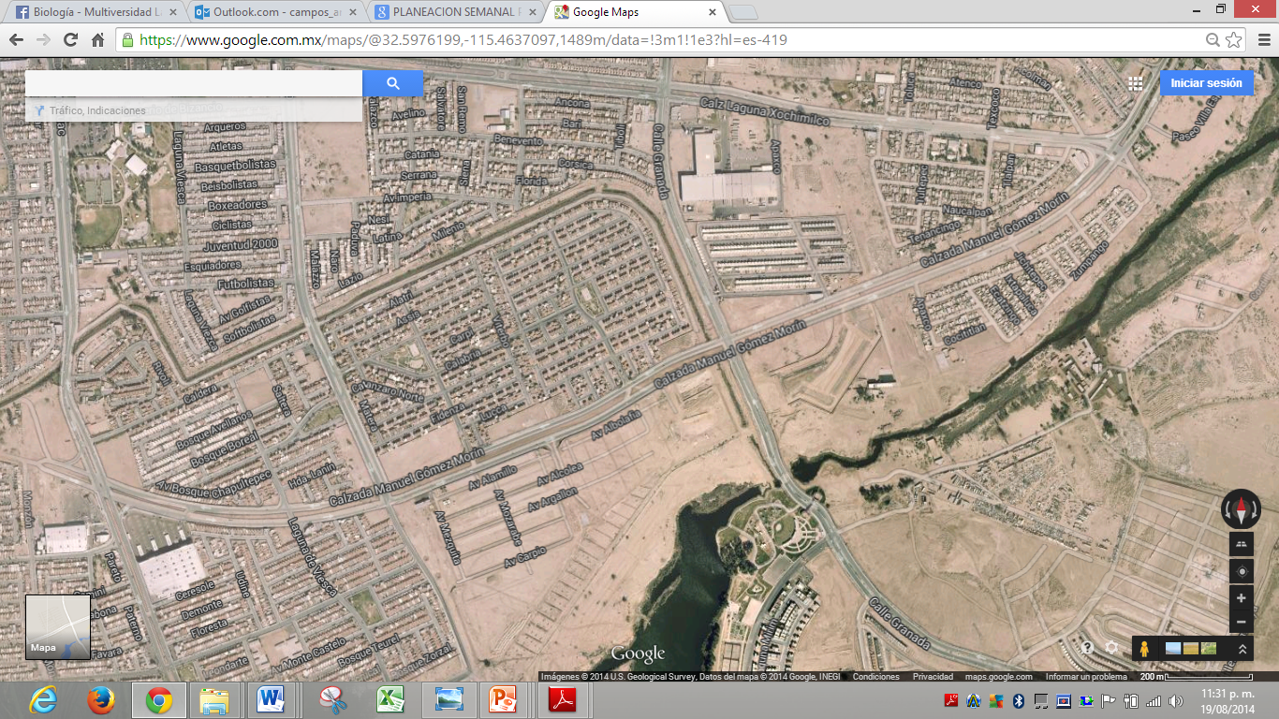
¿Cuáles cambios del espacio geográfico puedes encontrar en la fotografía ?

Slide 6

Actividad de Clase 1
Proporciona, en equipo de dos integrantes, una lista de fenómenos físicos y sociales. Menciona la disciplina que se encarga de estudiarlos y cual es la aportación de la Geografía al estudio de dicho fenómeno.

Slide 7


